Slide 1

Schulrechtsausbildung IQSH Veranstaltung 1
Hallo, mein Name ist Klara Fall. Ich werde Sie durch die Veranstaltung begleiten.
3 Std.
Diese Präsentation darf den LiV
zur Verfügung gestellt werden.
Kompetenzerwartungen 1-6
Stand: Juni 2025 / Schulrechtsausschuss IQSH

Slide 2
Ziele
Einblicke in ausgesuchte Themenbereiche
Strukturverständnis
Vertrautheit mit Fundorten der Rechtsgrundlagen
Förderung der Fähigkeit, schulrechtliche Fragen selbstständig zu klären

Slide 3

Begründung
Erweiterung des pädagogischen Handlungsspielraums
Schulrechtswissen und Strukturverständnis geben Verhaltenssicherheit im Schulalltag
Vertrautheit mit Fundorten der Rechtsgrundlagen spart Zeit
Schulrecht ändert sich permanent

Slide 4

Urteil Bundesgerichtshof 1995
Die schlechte Nachricht:
  Die Unkenntnis der beruflichen Rechtsvorschriften stellt ein Verschulden dar.

Slide 5

geschriebenes Recht ≠ gelebtes Recht
Die gute Nachricht:
Wo kein Kläger, da kein Richter.
=> Wenn keiner sich beschwert, ist ein
Rechtsbruch unproblematisch.
(Dies dürfte der weitaus häufigste Fall sein. Halten Sie an Ihrer
Schule mal die Augen offen! ;) )

Slide 6

Drei wichtige Sätze des Schulrechts
„Wo steht das?“
„Es kommt darauf an.“
„Das ist nicht geregelt.“

Slide 7
1.1 Die LiV kennt grundsätzliche Rechtsbegriffe und ihre Bindungswirkung.
Kompetenzerwartung 1

Slide 8

1.1.1 Rechtsbegriffe / sprachliche Bindungswirkung
Die Muss-Regelung impliziert die stärkste rechtliche Bindung und lässt dem Adressaten keinen Spielraum (Formulierungen „muss“, „es ist zu…“; Gebrauch des Indikativs).
Die Soll-Regelung ist grundsätzlich mit der Auslegung der Muss-Regelung gleichzusetzen, wobei aber in Ausnahmefällen begründete Abweichungen möglich sind.
Die Kann-Regelung lässt dem Adressaten den größten Spielraum bei seinen Entscheidungen. Aufgrund ihrer Abstraktheit und der fehlenden Berücksichtigung von Einzelfällen geht mit den Gesetzen und Verordnungen ein Ermessensspielraum einher, der der Schule bzw. der Lehrkraft eine (pädagogisch) flexible Reaktion auf die unterschiedlichen Einzelfälle des Schulalltags ermöglicht. Das Ermessen muss also pflichtgemäß ausgeübt werden und eröffnet keine freie Wahlmöglichkeit, sodass es sachgerechte, also fachliche oder pädagogische Gründe für die Entscheidung der Lehrkraft geben muss.

Slide 9
1.1.1 Weitere wichtige Begriffe / Formulierungen:
grundsätzlich: bedeutet nicht „ohne Ausnahme“, sondern „im Regelfall“, begründete Ausnahmen sind möglich
unverzüglich: nicht „sofort“, sondern „ohne schuldhaftes Zögern“
insbesondere: Erscheint in einer Aufzählung das Wort „insbesondere“, so ist diese nicht abschließend, sondern nur beispielhaft. Die Liste darf erweitert werden, wenn es zweckmäßig erscheint.
in der Regel: begrenztes Handlungsermessen, es kann Ausnahmen geben

Slide 10

1.1.2 Normenhierarchie I
1. Grundgesetz / Verfassung
Basis aller Gesetzgebung in Bund/Ländern
2. Gesetz
Bundes oder Landesgesetz
vom Parlament (Legislative) verabschiedet
3. Verordnung
Vom Bildungsministerium (Exekutive geschaffen aufgrund einer Ermächtigung durch das Parlament / Ankündigung bzw. Verweis im Gesetzestext

Slide 11
1.1.2 Normenhierarchie II
4. Verwaltungsvorschrift
vom MBWFK erlassen als behördeninterne Weisung
4.1 Erlass
Verwaltungsanordnung der obersten Verwaltungsbehörde
auch: „Richtlinie“
4.2 Verfügung
Verwaltungsvorschrift einer nachgeordneten Behörde

Slide 12
1.1.2 Normenhierarchie III
4.3 Sonstiges
Handreichung, Bekanntmachung, Mitteilung, Dienstvereinbarung, Empfehlung, Brief, Ratgeber, mündliche Anweisung
→ Jede Bekanntmachung, Mitteilung oder Rundschreiben des Ministeriums gilt als Erlass.
5. Satzung

Slide 13
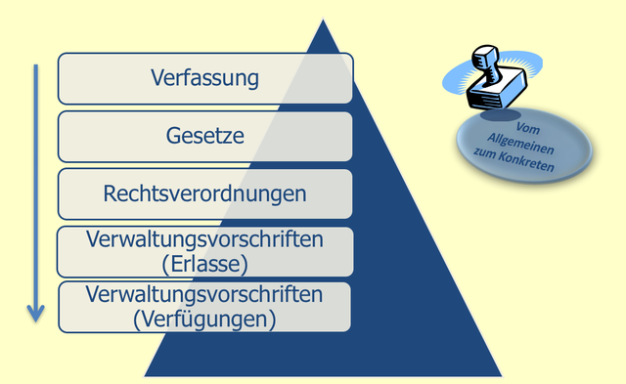
https://tse4.mm.bing.net/th?id=OIP.-V7Hmez9v0AxRyCk9Uak5wHaEj&pid=Api&P=0&w=300&h=300 (29. Februar 2024)

Slide 14

1.1.2 Beispiele I
1. Verfassung
Grundgesetz Art. 1-7
Verfassung Schleswig-Holsteins / Landessatzung
Art. 8 (1): Es besteht allgemeine Schulpflicht.
2. Gesetz
Schulgesetz (SchulG)
Jugendschutzgesetz (JuSchG)
Landesbeamtengesetz (LBG)
Landesverwaltungsgesetz (LVwG)

Slide 15
1.1.2 Beispiele II
3. Verordnung
Dienstordnung für Lehrerinnen und Lehrer
Datenschutzverordnung Schule (DSVO)
Verordnung der jeweiligen Schulart (GymVO, GemVO, GsVO, SoFVO)
Landesverordnung über die Erteilung von Zeugnissen, Noten und anderen ergänzenden Angaben in Zeugnissen (Zeugnisverordnung – ZVO)
Landesverordnung über die Gewährung von Nachteilsausgleich und Notenschutz (NuNVO)

Slide 16
1.1.2 Beispiele III
4.1 Erlass / Richtlinie
Legasthenieerlass
Erlasse Leistungsnachweise (Sek I, Sek II)
4.2 Verfügung
Handreichungen (zum Vorbereitungsdienst)
Leitfaden „Lernen am anderen Ort“
5. Satzung
Schulordnung
Hausordnung

Slide 17

1.1.3 Verwaltungsakt - Definition
Ein Verwaltungsakt ist Entscheidung, die eine Behörde zur Regelung eines Einzelfalls erlässt, die auf Rechtswirkung nach außen gerichtet ist (§ 35 Verwaltungsverfahrensgesetz).

Slide 18
1.1.3 Verwaltungsakt - Erläuterung
Ein Verwaltungsakt ist jede (erhebliche) Entscheidung, die eine Behörde (= Schule) zur Regelung eines Einzelfalls (= es betrifft einen einzelnen Schüler) erlässt, die auf Rechtswirkung nach außen (= gegen einen außerhalb der Behörde stehenden Bürger = Schüler) gerichtet ist.
Nur gegen einen Verwaltungsakt sind Widerspruch und Anfechtungsklage vor dem Verwaltungsgericht zulässig.
Bevor man gegen einen Verwaltungsakt klagen kann, muss zunächst Widerspruch eingelegt werden. Wird diesem nicht stattgegeben, steht der Klageweg offen.

Slide 19
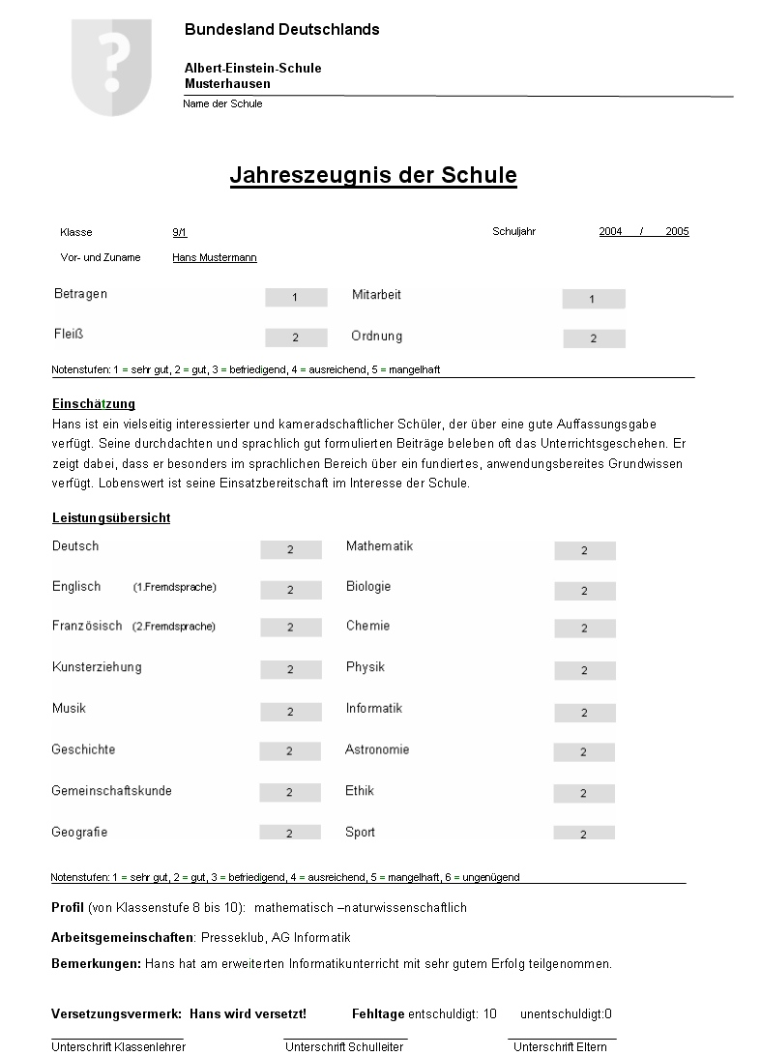
https://de.wikipedia.org/wiki/Bild:Zeugnis.jpg (29. Februar 2024)

Slide 20
1.1.3 Verwaltungsakt – weitere Beispiele
Auch wenn im Falle einer einzelnen Klassenarbeit eine Einzelfallentscheidung vorliegt und die Wirkung von der Behörde zu einem Schüler nach außen geht, stellt diese keinen Verwaltungsakt dar, da eine Klassenarbeit noch keine unmittelbare Rechtswirkung (Versetzung, Schulabschluss o. Ä.) entfaltet.
Eine Ordnungsmaßnahme sowie die Nichtversetzung eines Schülers durch die Klassenkonferenz zum Ende eines Schuljahres sind Verwaltungsakte, da eine erhebliche Entscheidung in einem Einzelfall vorliegt und die Rechtswirkung nach außen (von der Schule auf den Schüler) gerichtet ist.
Einzelne Noten von wichtigen Abschlussprüfungen (Abitur, Staatsexamen, alle Zeugnisnoten der Qualifikationsphase) haben eine so große Bedeutung, dass sie als eigene Verwaltungsakte angesehen werden, die daher auch unabhängig von der Gesamtprüfung angefochten werden können. (Hier teilt sich die Fachwelt allerdings in Mehrheitsmeinung und Mindermeinung. Unstrittig ist, dass ein Abschlusszeugnis als Ganzes einen Verwaltungsakt darstellt.)

Slide 21
1.1.3 formlose Rechtsbehelfe
zu unterscheiden von Widerspruch und Klage
„Beschwerden“ können immer und gegen jede Entscheidung eingelegt werden (das folgt aus dem Petitionsrecht des GG)
  z. B. gegen die Benotung einer Klassenarbeit oder eine pädagogische Maßnahme; Folge: schulinterne Abhilfeprüfung durch die Schulleitung, Stattgabe oder Zurückweisung
„Dienstaufsichtsbeschwerde“: Kritik am dienstlichen Verhalten einer Lehrkraft

Slide 22
1.2 Die LiV kann Grundsätze der Aufsichtspflicht erläutern.
Kompetenzerwartung 2

Slide 23

1.2 Prinzipien und Grundsätze der Aufsichtspflicht I
in § 17 Schulgesetz geregelt – aber nur sehr grob:
https://www.gesetze-rechtsprechung.sh.juris.de/bssh/document/jlr-SchulGSH2007V49P17
gehört zu den Dienstpflichten einer Lehrkraft
gilt allen SuS gegenüber – mit anderen Maßstäben auch für volljährige SuS
Intensität der Aufsicht ist abhängig von Zahl der SuS, Alter, Reife, Disziplin, örtliche Verhältnisse, …
Drei Prinzipien
kontinuierlich: SuS müssen sich beaufsichtigt fühlen.
aktiv: Die Lehrkraft muss darauf achten, dass Warnungen und Weisungen auch eingehalten werden.
präventiv: Die Lehrkraft muss umsichtig und voraussichtig handeln.

Slide 24

1.2 Prinzipien und Grundsätze der Aufsichtspflicht II
SuS haben diese Weisungen der Lehrkräfte zu befolgen.
Volljährige SuS müssen nicht mehr beaufsichtigt werden, ihnen können aber Weisungen erteilt werden.
Es gibt keine Quote für die Anzahl der aufsichtsführenden Lehrkräfte – auch nicht bei Exkursionen.
Die Aufsichtspflicht kann grundsätzlich übertragen werden (an Eltern, SuS).
Im Schadensfall müssen LK nachweisen, dass sie ihrer Aufsichtspflicht nachgekommen sind (Entschuldungsbeweis).

Slide 25

1.2 „Pflichtenkollision“
Keine Lehrkraft kann an zwei Orten gleichzeitig sein. Die Aufsichtspflicht gilt als wahrgenommen, wenn die Lehrkraft den Unterricht pünktlich beendet und sich dann ohne zu zögern zum Ort der Aufsicht begibt.
Wenn man an mehreren Stellen gleichzeitig gebraucht würde, entscheidet man aufgrund der Erfahrung, wo man gerade mehr gebraucht wird.
Die Mitbeaufsichtigung einer Nachbarklasse ist im Notfall zulässig (Sek II unproblematisch).

Slide 26

1.2 Schadensfälle und Haftung
Im Falle eines Schadens stellt ein Gericht oder die Schulbehörde, welche Stufe der Schuld vorliegt.
Dabei wird unterschieden zwischen:
    Vorsatz („Das wollte ich!“)
    bedingter Vorsatz („Na, und wenn schon, es ist mir egal.“)
    grobe Fahrlässigkeit („Es wird schon nichts passieren.“)
    leichte Fahrlässigkeit (Man denkt sich nichts dabei, es passiert unbewusst.)
Haben Lehrkräfte einen Schaden grob fahrlässig verursacht, können sie in Regress genommen werden und müssen für Schäden selbst aufkommen (→ Diensthaftpflichtversicherung).
Bei leichter Fahrlässigkeit gilt die Amtshaftung, den Schaden übernimmt der Dienstherr.

Slide 27
1.3 Die LiV kann wesentliche Rechte und Pflichten für Lehrkräfte darlegen.
Kompetenzerwartung 3

Slide 28

1.3.1 Rechte und Pflichten von Lehrkräften - Amtsverschwiegenheit
Jede Lehrkraft hat nach § 37 Beamtenstatusgesetz über alle Informationen, die sie während des Dienstes erfährt, Verschwiegenheit gegenüber Dritten zu wahren.
Gilt nicht
  für den dienstinternen Gebrauch mit anderen Kolleginnen oder Kollegen, die es betrifft,
  für Informationen, die offenkundig sind bzw. allgemein bekannt sind oder
  keiner Geheimhaltung bedürfen („Max trägt heute einen roten Pullover.“).
Verschwiegenheit gilt auch für Elternvertretungen.

Slide 29

1.3.2 Rechte und Pflichten von Lehrkräften - Dienstweg
Anträge oder Beschwerden sind immer auf dem Dienstweg zu stellen.
Beschwerden über die Schulleiterin oder den Schulleiter sind davon ausgenommen und dürfen bei der vorgesetzten Schulbehörde eingereicht werden.
Missstände dürfen nicht in der Öffentlichkeit (Zeitung) angeprangert (keine „Flucht in die Öffentlichkeit).

Slide 30
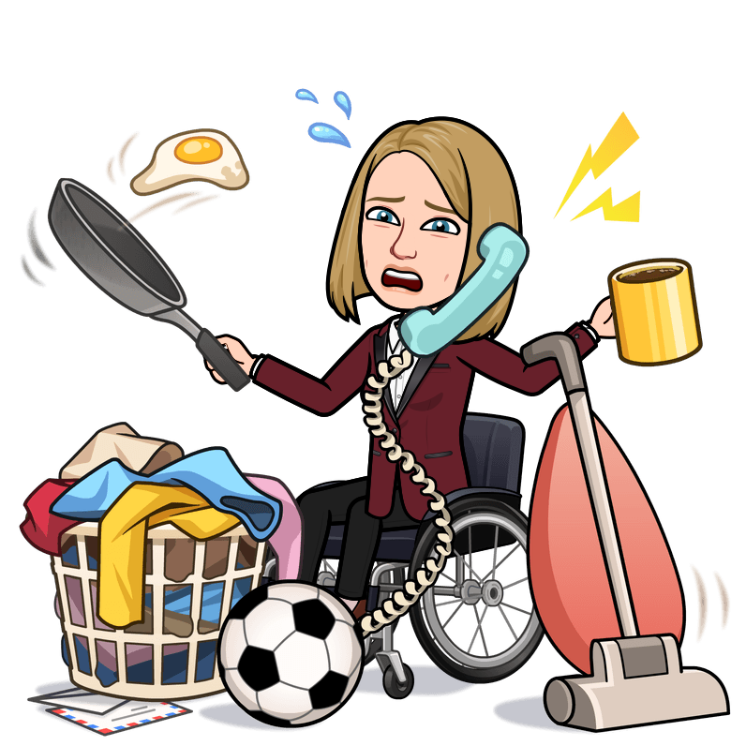
1.3.3 Rechte und Pflichten von Lehrkräften - Nebentätigkeiten
geregelt im Landesbeamtengesetz §§ 70 bis 77, NtVO
Die Ausübung muss zumeist angezeigt bzw. beantragt werden.
Aber: Nicht alle Tätigkeiten neben der Schule zählen dazu.
Bei der Genehmigung wird die zeitliche Inanspruchnahme (nicht mehr als 8 Stunden pro Woche) und die Möglichkeit einer Interessenskollision geprüft.

Slide 31
1.3.4 Rechte und Pflichten von Lehrkräften – Verbot der Annahme von Geschenken
Die Annahme von Geschenken ist grundsätzlich verboten.
Ausnahmen sind sehr restriktiv zu handhaben.
Als allgemein genehmigt gilt die Annahme von geringwertigen Aufmerksamkeiten bis zu einer Bagatellgrenze von 10€ (von der ganzen Klasse!) (Anlage 4 Ziffer IV der Anti-Korruptionsrichtlinie Schl.-H.).
Bei Geschenken mit höherem Wert ist eine Zustimmung bei der Schulleitung vorab schriftlich zu beantragen bzw. unverzüglich einzuholen.
Niemals Bargeld annehmen! Weniger problematisch: Blumenstrauß, Selbstgebasteltes…

Slide 32

1.3.5 Rechte und Pflichten von Lehrkräften – Weisungsrecht der Schulleitung
Schulleiterinnen und Schulleiter sind gegenüber Lehrkräften (und den dort tätigen Personen) weisungsberechtigt (§§ 33 und 34 SchulG, § 35 Beamtenstatusgesetz).
Lehrkräfte unterliegen der Pflicht zur Beratung und Unterstützung der Vorgesetzten (§ 35 Beamtenstatusgesetz).
Bedenken gegen die Rechtmäßigkeit dienstlicher Anordnungen sind unverzüglich auf dem Dienstweg geltend zu machen (§ 36 Beamtenstatusgesetz = Remonstration).
„Das hätte ich gern schriftlich!“

Slide 33
1.3.6 Rechte und Pflichten von Lehrkräften – Weisungsrecht der Lehrkräfte
Lehrkräfte haben ein Weisungsrecht gegenüber Schülerinnen und Schülern § 17 SchulG)
  um die pädagogischen Ziele der Schule zu erreichen und
  die Ordnung an der Schule aufrechtzuerhalten.
Halten SuS sich nicht an die Weisung
(und es passiert ihnen etwas), sind sie für die
Folgen selbst verantwortlich.

Slide 34
Ergänzungsmodul
Was man als Lehrkraft sagen darf und was man sagen muss -
Mythos Neutralitätsgebot an Schulen aus der Perspektive des Schulrechts
Aktuell wird intensiv über Meinungsäußerungen in der Schule diskutiert. Was ist durch das Grundrecht der Meinungsfreiheit in der Schule abgedeckt und was nicht? Bei welchen Äußerungen muss, wann sollte eine Lehrkraft eingreifen? Was ist Lehrkräften und Lernenden bei politischen und gesellschaftlichen Themen eigentlich erlaubt? Wann muss die Lehrkraft für die freiheitliche demokratische Grundordnung einstehen, wann muss sie den Beutelsbacher Konsens beachten? Auf diese und ähnliche Fragen, die jede Lehrkraft rechtssicher beantworten können sollte, wird im Seminar eingegangen. Hierbei werden nach einem einführenden Vortrag zahlreiche Fallbeispiele bearbeitet und besprochen.
Das Ergänzungsmodul findet in jedem Semester statt. Bitte beachten Sie den Flyer des Schulrechtsausschusses (im Moodle-Raum „Schulrecht für LiV“).

Slide 35
1.4 Die LiV kann Maßnahmen im Umgang mit Konflikten erläutern.
Kompetenzerwartung 4

Slide 36
1.4 Maßnahmen bei Konflikten mit oder zwischen Schülerinnen und Schülern
Schule bestraft nicht, sie stellt Ordnung her.
Das Schulgesetz unterscheidet in § 25 zwischen
pädagogischen Maßnahmen und
Ordnungsmaßnahmen.
https://www.gesetze-rechtsprechung.sh.juris.de/bssh/document/jlr-SchulGSH2007V49P25

Slide 37

1.4 Maßnahmen bei Konflikten – pädagogische Maßnahmen I
Pädagogische Maßnahmen
greifen nur geringfügig in die Rechtssphäre der SuS ein,
bedürfen keiner besonderen Rechtsgrundlage,
können von jeder Lehrkraft in eigener pädagogischer
Verantwortung durchgeführt werden und
werden für kleinere Störungen und Konflikte angewandt.

Slide 38
1.4 Maßnahmen bei Konflikten – pädagogische Maßnahmen II
„Zu den Maßnahmen gehören insbesondere gemeinsame Absprachen, die fördernde Betreuung, die Förderung erwünschten Verhaltens, das erzieherische Gespräch mit der Schülerin oder dem Schüler, die Ermahnung, die mündliche oder schriftliche Missbilligung, die Beauftragung mit Aufgaben, die geeignet sind, die Schülerin oder den Schüler Fehler im Verhalten erkennen zu lassen, das Nachholen schuldhaft versäumten Unterrichts nach vorheriger Benachrichtigung der Eltern und die zeitweise Wegnahme von Gegenständen.”
(SchulG § 25 (1)).
Das Wort „insbesondere” bedeutet, dass diese Aufzählung nicht abschließend ist, das heißt es können auch andere der Situation angemessene Maßnahmen ergriffen werden.

Slide 39

1.4 Maßnahmen bei Konflikten – pädagogische Maßnahmen III
zeitweise Wegnahme von Gegenständen: maximal bis zum Ende des Schultages (Ausnahme: gefährliche Gegenstände)
Nachholen schuldhaft versäumten Unterrichts: nur möglich nach vorheriger Information der Eltern
keine Verweigerung des Toilettengangs
ein störender Schüler / eine störende Schülerin darf vorübergehend des Raumes verwiesen werden (mit klarer Weisung, wo er sich aufzuhalten hat)

Slide 40

1.4 Maßnahmen bei Konflikten – Ordnungsmaßnahmen I
Ordnungsmaßnahmen
sind ein tieferer Eingriff in die Rechtssphäre der SuS
sind Verwaltungsakte, die einer besonderen rechtlichen Grundlage bedürfen (§ 25 SchulG)
ergehen in einem förmlichen Verfahren (→ Konferenz, schriftlicher Bescheid mit Begründung und Rechtsbehelfsbelehrung) und
sind rechtmäßig, wenn das vorgeschriebene Verfahren eingehalten wird (keine Verfahrens- bzw. Formfehler: Anhörung, fristgerechte, vollständige Einladung, korrekte Durchführung). Hilfe holen!

Slide 41
1.4 Maßnahmen bei Konflikten – Ordnungsmaßnahmen II
§ 25 bestimmt, in welchen Fällen Ordnungsmaßnahmen verhängt werden können:
„(2) Soweit Maßnahmen nach Absatz 1 Satz 3 [pädagogische Maßnahmen] nicht ausreichen, können Ordnungsmaßnahmen getroffen werden,
um die Schülerin oder den Schüler zur Einhaltung der Rechtsnormen oder der Schulordnung anzuhalten, oder
um die Schülerin oder den Schüler zur Befolgung von Anordnungen der Schulleitung oder einzelner Lehrkräfte anzuhalten, die zur Erfüllung des Bildungs- und Erziehungsauftrages der Schule erforderlich sind, oder
wenn eine Schülerin oder ein Schüler Gewalt als Mittel der Auseinandersetzung anwendet oder dazu aufruft.“

Slide 42
1.4 Maßnahmen bei Konflikten – Ordnungsmaßnahmen III (§ 25 SchulG)
Es dürfen nur die im Gesetz aufgeführten Ordnungsmaßnahmen verhängt werden:
„(3) Ordnungsmaßnahmen sind:
Schriftlicher Verweis,
Ausschluss auf Zeit von Schulveranstaltungen außerhalb des Unterrichts,
Ausschluss in einem Fach bei schwerer oder wiederholter Störung des Unterrichts in diesem Fach bis zu einer Dauer von drei Wochen,
vorübergehende Zuweisung in eine Parallelklasse oder eine entsprechende organisatorische Gliederung bis zu einer Dauer von vier Wochen,
Ausschluss vom Unterricht bis zu einer Dauer von drei Wochen,
Überweisung in eine Parallelklasse oder eine entsprechende organisatorische Gliederung,
Überweisung in eine andere Schule mit dem gleichen Bildungsabschluss.
Körperliche Gewalt und andere entwürdigende Maßnahmen sind verboten. Ordnungsmaßnahmen sollen pädagogisch begleitet werden. Die Maßnahmen nach Satz 1 Nummer 4 bis 7 sollen nur bei schwerem oder wiederholtem Fehlverhalten der Schülerin oder des Schülers angewandt werden.”

Slide 43
1.4 Maßnahmen bei Konflikten – Ordnungsmaßnahmen IV
werden in der Regel aufeinander aufbauend verhängt
Zunächst werden (in der Regel) mildere (pädagogische) Maßnahmen ergriffen (wichtig, um spätere OM zu begründen).
Zu beachten:
  Grundsatz der Verhältnismäßigkeit (Maßnahme muss geeignet und erforderlich sein)
  Übermaßverbot
Prüfung:
  Kann das Ziel mit der Maßnahme erreicht werden?
  Gibt es ein milderes Mittel?
  Stimmt das Verhältnis von Mittel und Maßnahme?
Wichtig: Widerspruch und Klage haben – außer beim schriftlichen Verweis – keine aufschiebende Wirkung.

Slide 44
1.5 Die LiV kennt die Möglichkeiten der Mitbestimmung und Gestaltung durch die Konferenzen an der Schule und kann insbesondere Zusammensetzung und Aufgaben erläutern.
Kompetenzerwartung 5

Slide 45

1.5 Konferenzen I
Teilnahme ist nach Einladung Pflicht, Fehlen muss entschuldigt werden.
Verfahrensgrundsätze für alle Konferenzen in § 68 SchulG geregelt (Mitglieder, Fristen, Wahlberechtigte, Abstimmungen, Inhalt des Protokolls).
Konferenzen an der Schule:
    Schulkonferenz
    Lehrerkonferenz
    Klassenkonferenz
    Fachkonferenz

Slide 46

1.5 Konferenzen II
Konferenzen sind nicht öffentlich (auch nicht schulöffentlich), Gäste können geladen werden.
Die Themen sind im Vorfeld in die Tagesordnung aufzunehmen.
Ein Protokoll muss geführt werden.
Eine Konferenz ist beschlussfähig, wenn mehr als 50% der geladenen Mitglieder anwesend sind.

Slide 47

1.5 Konferenzen III
Regelungen im Schulgesetz
§ 62 und 63: Schulkonferenz
§ 64: Lehrerkonferenz
§ 65: Klassenkonferenz
§ 66: Fachkonferenz
§ 68 Verfahrensgrundsätze

Slide 48
1.5 Konferenzen in der Übersicht I
Schulkonferenz: oberstes Beschlussgremium der Schule; setzt sich zusammen aus jeweils gleicher Zahl von Vertreterinnen und Vertreter der Lehrkräfte, der Eltern und der Schülerinnen und Schüler (außer GS) zusammen; Schulleiterin / Schulleiter führt die Geschäfte; beschließt über Grundsätze der Schule; tagt mindestens einmal im Schulhalbjahr; die oder der Vorsitzende wird aus der Mitte für zwei Jahre gewählt
Lehrerkonferenz: berät die Schulleiterin bzw. den Schulleiter bei der Erfüllung der Aufgaben, erörtert alle für die Erziehungs- und Unterrichtsarbeit in der Schule notwendigen Maßnahmen; Mitglieder: Lehrkräfte, eine Vertreterin / ein Vertreter für die sozialpädagogischen Fachkräfte; die oder der Vorsitzende wird aus der Mitte für zwei Jahre gewählt

Slide 49
1.5 Konferenzen in der Übersicht II
Klassenkonferenz: beschließt u.a. über Zeugnisse, Versetzungen, Ordnungsmaßnahmen; Lehrkräfte die in einer Klasse oder Lerngruppe unterrichten, die / der Vorsitzende des Klassenelternbeirats, ab Jg. 7 Klassensprecherin oder Klassensprecher sind stimmberechtigte Mitglieder; besondere Zusammensetzung bei Tätigkeit als Versetzungs- oder Zeugniskonferenz; tagt mindestens zweimal im Schuljahr
Fachkonferenz: Abstimmungen über Fragen des Faches; Mitglieder sind Lehrkräfte, die für das entsprechende Fach die Lehrbefähigung haben oder on ihm unterrichten; je zwei Vertreterinnen und Vertreter der Eltern und ab Jg. 7 der SuS werden eingeladen, nehmen mit beratender Stimme teil; eine von der Schulleiterin oder dem Schulleiter bestimmte Lehrkraft hat den Vorsitz; tagt zweimal im Schuljahr

Slide 50
1.6 Die LiV kann Grundsätze der Leistungsbewertung erläutern.
Kompetenzerwartung 6

Slide 51

1.6 Leistungsbewertung – Unterrichtsbeiträge und Leistungsnachweise
Vorgaben zur Leistungsbeurteilung finden sich in den Fachanforderungen und in den Erlassen zu den Leistungsnachweisen
Die Fachanforderungen (Allgemeiner Teil) unterscheiden zwei Beurteilungsbereiche:
Unterrichtsbeiträge
Leistungsnachweise

Slide 52

1.6 Leistungsbewertung – Unterrichtsbeiträge
Unterrichtsbeiträge umfassen alle Leistungen, die sich auf die Mitarbeit und Mitgestaltung im Unterricht oder im unterrichtlichen Kontext beziehen. Zu ihnen gehören sowohl mündliche als auch praktische und schriftliche Leistungen.

Slide 53

1.6 Leistungsbewertung - Leistungsnachweise
Leistungsnachweise werden in Form von Klassenarbeiten und Leistungsnachweisen, die diesen gleichwertig sind, erbracht; sie decken die verbindlichen Leistungserwartungen der Fächer und die Kompetenzbereiche angemessen ab. Art und Zahl der in den Fächern zu erbringenden Leistungsnachweise werden per Erlass geregelt.
Erlass für Primarstufe
Erlass für die Sek I
Erlass für Sek II

Slide 54
1.6 Leistungsbewertung - Leistungsnachweise
“Eckdaten” Klasse 1 bis 10:
Korrekturen sollen eine Lernhilfe bieten (→ Fachaforderungen)
sprachliche Fehler werden berichtigt, aber nicht bewertet (außer Deutsch)
Korrekturzeit 4 Unterrichtswochen
maximal 2 Arbeiten pro Woche, eine am Tag; folgende Arbeit frühestens zwei Wochen nach der Rückgabe der zuvor geschriebenen
“Drittelparagraph”: Wenn ein Drittel der Noten schlechter als ausreichend sind , muss die Genehmigung der Schulleitung eingeholt werden.

Slide 55
1.6 Leistungsbewertung - Neuerungen
ACHTUNG! Ab Schuljahr 2025/26 neue Erlasse für die Leistungsbewertung in Primar- und Sekundarstufe I.
Für die Sek I gilt:
Gym: Reduktion der Klassenarbeits-Anzahl in D und E, dafür Einführung von Leistungsnachweisen in Gesellschafts- und Naturwissenschaften (laut Beschluss der Schulkonferenz – bitte individuell erkundigen)
Möglichkeit der materialgestützten Klassenarbeiten, z. B. auch unter Verwendung von KI
Jede Mathematikarbeit muss einen Wiederholungsteil enthalten („Stärkung der Basiskompetenzen“)
Gleichwertige Leistungen: keine Arbeiten „statthaft“, die ausschließlich in Heimarbeit erstellt wurden

Slide 56
1.6 Leistungsbewertung - Neuerungen
(Fortsetzung)
Anzahl der Leistungsnachweise: im Gym leicht reduziert, in der GemS fast gleich (Verschiebung zwischen den Jahrgängen)
Rechtschreibung muss in allen Arbeiten berichtigt werden
KEINE Änderung bei Korrekturfristen, Drittelparagraph, Anzahl der Arbeiten pro Woche
nach wie vor KEINE Vorgaben zur „mündlichen Note“
https://www.schleswig-holstein.de/DE/fachinhalte/S/schulrecht/Downloads/Erlasse/Downloads/Leistungsnachweise_Sek_I.pdf?__blob=publicationFile&v=1

Slide 57
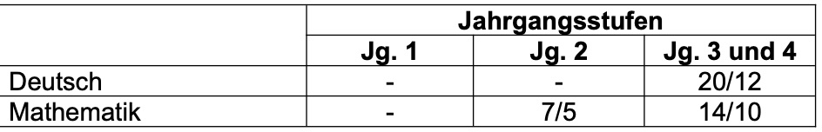
1.6 Leistungsbewertung - Neuerungen
Erlass Grundschule
Festschreibung gleichwertiger Leistungen analog der Sek I
Durchführung, Korrektur und Bewertung entsprechen den Regelungen der Sek I
Anzahl der geforderten Leistungsnachweise (Nr. 4 des Erlasses):
https://www.schleswig-holstein.de/DE/fachinhalte/S/schulrecht/Downloads/Erlasse/Downloads/Leistungsnachweise_Primarstufe.pdf?__blob=publicationFile&v=1

Slide 58
1.6 Leistungsbewertung – Kriterien für Noten für Unterrichtsbeiträge
Beispiel: https://www.lehrerfreund.de/schule/1s/muendliche-noten-beurteilung/2313
Für die Oberstufe gibt es bezüglich der Transparenz bei der Notengebung konkrete Vorgaben im Erlass Leistungsnachweise und Leistungsbewertung in der gymnasialen Oberstufe, nicht so jedoch im Erlass für die Primar- und Sekundarstufe I bzw. den künftigen Erlassen.
Dennoch ist es sinnvoll , die Regelungen für die Oberstufe sinngemäß auch in den unteren Jahrgängen anzuwenden. (--> folgende Folie)

Slide 59

1.6 Leistungsbewertung – Kriterien für Noten für Unterrichtsbeiträge
Regelungen für die Oberstufe:
Bekanntgabe der Kriterien zur mündlichen Leistungsbewertung zu Beginn des Schuljahres
Besprechung bzw. Mitteilung des Leistungsstands zweimal pro Halbjahr, das erste Mal vor der ersten Klausur/Klassenarbeit
Dokumentation des Vorgehens im Kursheft bzw. Klassenbuch

Slide 60
1.6 Leistungsbewertung – Bildung der Gesamtnote/Zeugnisse
Die Zeugnisverordnung (ZVO) legt die Beurteilungsbereiche (fachliche Leistungen sowie Lern- und Sozialverhalten), die Zeugnisformen, die Notenstufen bzw. die Übertragungsskala sowie die vorgesehenen zusätzlichen Vermerke fest.
Bei der Bildung der Gesamtnote hat die Mitarbeit im laufenden Unterricht zu überwiegen (ohne genaue / prozentuale Vorgabe).
Ebenso wenig gibt es eine Vorgabe für die Gewichtung der Halbjahre bei er Note am Schuljahresende. Das zweite Halbjahr sollte im Regelfall aber überwiegen, da ihm auch eine Prognosefunktion zukommt.

Slide 61

1.6 Leistungsbewertung – Konflikte bei der Notenvergabe
Der Klageweg steht nur bei Noten offen, die als Verwaltungsakt anzusehen sind.
Beschwerden sind bei jeder Note möglich.

Slide 62
1.6 Leistungsbewertung – Nachteilsausgleich
Der Nachteilsausgleich ist in der Nachteilsausgleich- und Notenschutzverordnung (NuNVO) geregelt.
ebenso: das Verfahren für eine Lese- und Rechtschreib-Schwäche
Notenschutz: eine bestimmte Leistung oder Teilleistung wird von der Bewertung ausgenommen
Nachteilsausgleich (z.B. verlängerte Arbeitszeit, spezielle Arbeitsmittel): fachliche Anforderungen bleiben bestehen, es werden Ausgleichsmaßnahmen gewährt
    für alle Arten von körperlichen oder geistigen Beeinträchtigungen – auch vorübergehend
    Anspruch ist durch Vorlage eines fachärztlichen Zeugnisses nachzuweisen.
    Schulleiterin oder Schulleiter entscheidet über Gewährung und legt Art und Umfang fest (bei LRS mit Zustimmung der Klassenkonferenz).
    Nachteilsausgleich ist von Amts wegen zu gewähren.

Slide 63
1.6 Leistungsbewertung – zielgleiche und zieldifferente Beschulung
Bei der Leistungsbeurteilung von SuS mit Förderschwerpunkt ist zu beachten, ob SuS zielgleich oder zieldifferent beschult werden:
zielgleich: wenn SuS nach den Leistungsanforderungen einer allgemein bildenden oder einer berufsbildenden Schule unterrichtet werden
zieldifferent: SuS mit sonderpädagogischem Förderbedarf, die nicht oder nicht in allen Fächern nach den Lehrplan- und Fachanforderungen einer allgemein bildenden oder berufsbildenden Schule unterrichtet werden, ist der Förderschwerpunkt im Zeugniskopf aufzuführen; SuS mit den Förderschwerpunkten Lernen und Geistige Entwicklung erhalten im gemeinsamen Unterricht der allgemein bildenden Schulen ein angepasstes, differenziertes Lernangebot und ein Zeugnis in tabellarischer Form

Slide 64



Noch Fragen ?

